Slide 1
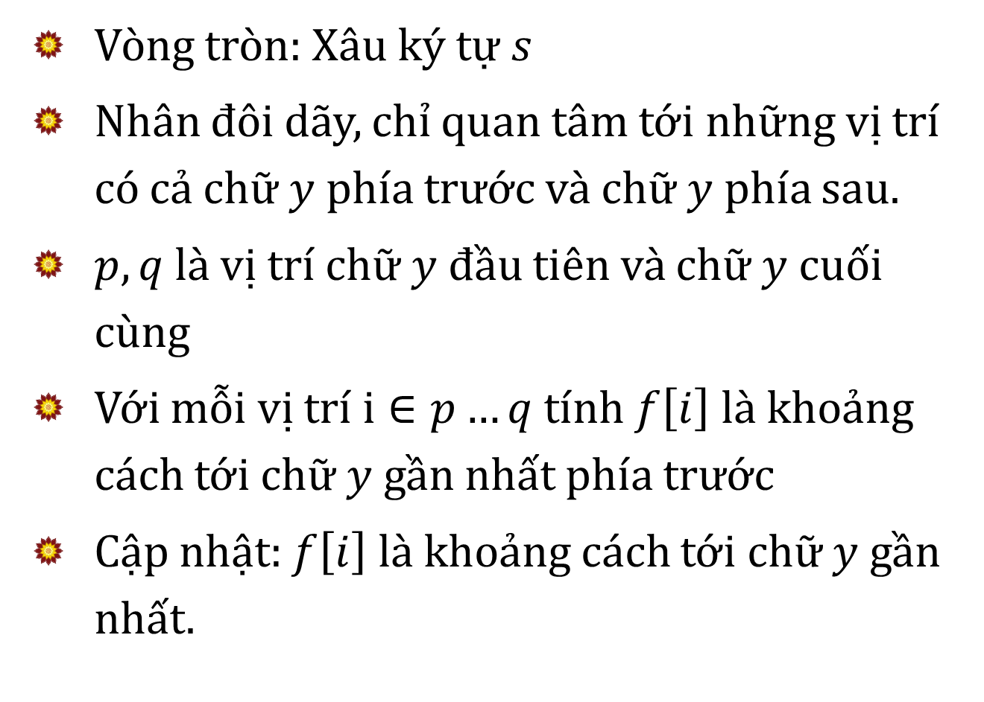
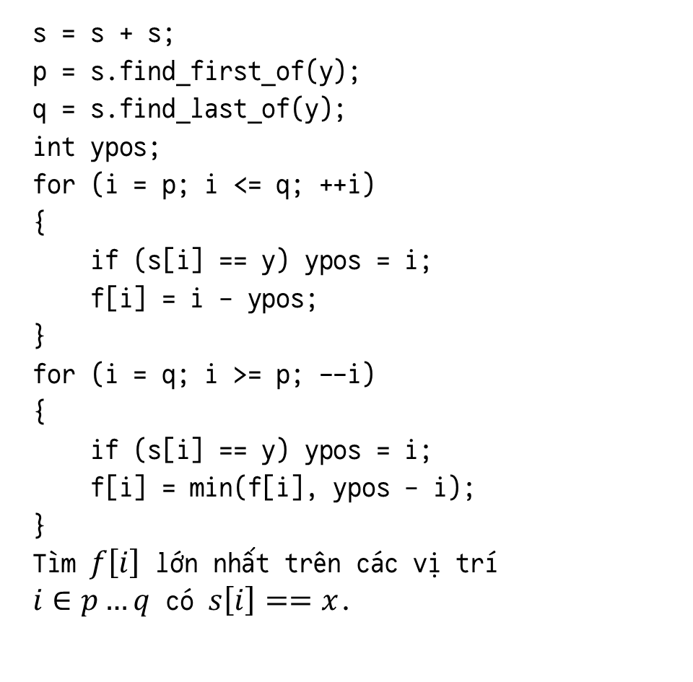



$$x$$
$$y$$
$$x$$
$$y$$
Vòng tròn: Xâu ký tự $s$
Nhân đôi dãy, chỉ quan tâm tới những vị trí có cả chữ $y$ phía trước và chữ $y$ phía sau.
$p,q$ là vị trí chữ $y$ đầu tiên và chữ $y$ cuối cùng
Với mỗi vị trí $i∈p…q$ tính $f\left[i\right]$ là khoảng cách tới chữ $y$ gần nhất phía trước
Cập nhật: $f\left[i\right]$ là khoảng cách tới chữ $y$ gần nhất.
s = s + s;
p = s.find_first_of(y);
q = s.find_last_of(y);
int ypos;
for (i = p; i <= q; ++i)
{
if (s[i] == y) ypos = i;
f[i] = i – ypos;
}
for (i = q; i >= p; --i)
{
if (s[i] == y) ypos = i;
f[i] = min(f[i], ypos – i);
}
Tìm $f\left[i\right]$ lớn nhất trên các vị trí
$i∈p…q$ có $s\left[i\right]==x$.

